Slide 1


KEVOREE FOR WEB ENGINEERING
Olivier Barais – Maître de stage
François Fouquet - Docteur
Thierry Duval – Enseignant responsable
Maxime Tricoire
Master 2 Génie Logiciel - ISTIC
Soutenance de stage
Mardi 3 Septembre 2013
Notes:
François Fouquet

Slide 2
Sommaire
I. L’équipe Triskell à l’INRIA
II. La plateforme Kevoree
III. Des entités Kevoree pour le Web
IV. Application Web d’édition de modèles

Slide 3
I. L’équipe Triskell à l’INRIA
INRIA
Centre de recherche
Rennes
IRISA
Unité mixte de recherche
Triskell
Benoit Baudry (HDR)
~ 40 membres
Informatique
Traitement du signal
Traitement des images
Robotique
1800 chercheurs
1600 universitaires
233 millions d’€ en 2013
Leader mondial IDM
Budget 1,3 millions d’€

Slide 4

I. L’équipe Triskell à l’INRIA
Benoit Baudry (HDR)
~ 40 membres
Leader mondial IDM
Budget 1,3 millions d’€
Olivier Barais
Maître de conférence
François Fouquet
Docteur
Erwan Daubert
Docteur
Triskell
Travaux de thèse de M.Fouquet & M.Daubert

Slide 5
II. La plateforme Kevoree
Abstraction de systèmes répartis
Modèle d’architecture
Reconfiguration de système à l’exécution
Dictionnaires d’attributs
Kevoree
Langage
Plateformes
Outils

Slide 6
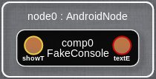

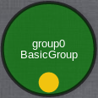

II. La plateforme Kevoree
Abstraction sur un système réparti en se concentrant sur les éléments structurels liés à l’architecture
Langage

Slide 7
II. La plateforme Kevoree
Encapsule la sémantique d’adaptation
Permet l’exécution du code sur la plateforme
JavaSE, Android, etc.
Contient des composants
Gère leur cycle de vie (start, stop, update)
Notes:
Kick execute le code des frag liés
=> Ajouter l’image du model@runtime

Slide 8
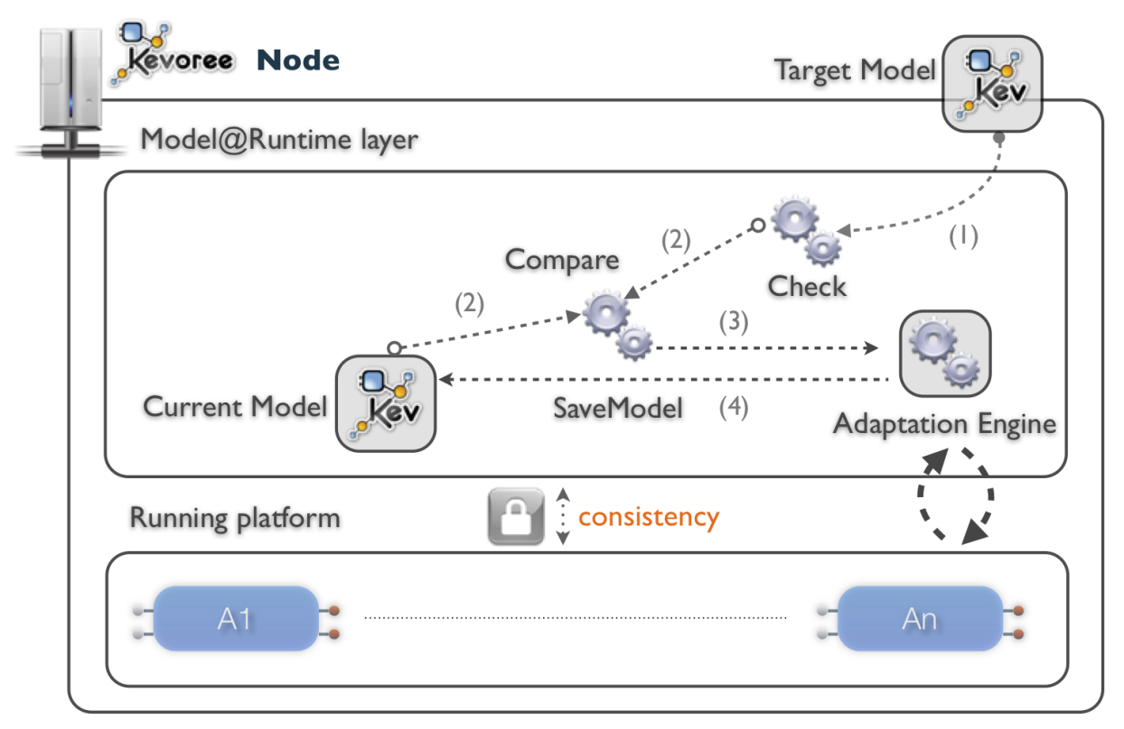
II. La plateforme Kevoree
Model@Runtime

Slide 9
II. La plateforme Kevoree
Contient le code de l’application
Communique via des ports E/S
« showT » (entrée) et « textE » (sortie) sur l’exemple
Ne gère pas la manière dont les messages sont transmis
C’est le travail des canaux

Slide 10
II. La plateforme Kevoree
Encapsule la sémantique de communication
Le protocole utilisé pour transférer les messages
Connecte des ports entre eux
Son code est exécuté comme un fragment sur le nœud dans lequel est contenu le composant auquel il est relié

Slide 11
II. La plateforme Kevoree
Encapsule la sémantique de synchronisation
Partage de modèles entre les nœuds
Fourni les méthodes permettant de gérer la synchronisation
Push, pull
Son code est exécuté comme un fragment sur les nœuds auquel il est connecté
Notes:
Pas parler de json xmi

Slide 12
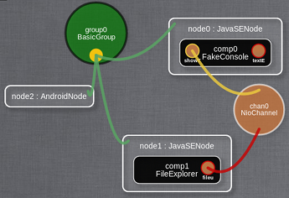
II. La plateforme Kevoree
Le code du BasicGroup est exécuté sur chaque nœud auquel il est connecté
Fournissant ainsi les méthodes push et pull aux nœuds « node0 », « node1 » et « node2 »
Le code du NioChannel est exécuté sur chaque nœud auquel il est connecté
Afin de savoir comment
joindre les différentes entités
on utilise les attributs des
dictionnaires

Slide 13
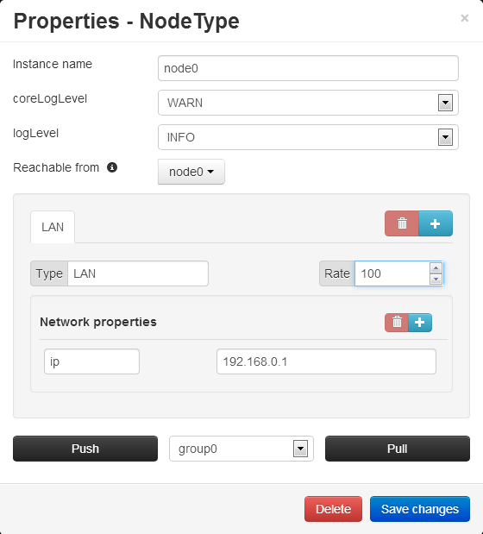
II. La plateforme Kevoree
Chaque entité du modèle a un dictionnaire d’attributs
Permet au système d’être modifié dynamiquement
model@runtime

Slide 14




II. La plateforme Kevoree
Kevoree fonctionne sur une multitude de plateformes
Améliore l’hétérogénéité des architectures
Plateformes

Slide 15
II. La plateforme Kevoree
Plusieurs outils ont été développé pour améliorer l’expérience utilisateur
Interpréteur de script permettant de générer des modèles
KevScript
Editeur de modèles
Application graphique développée en Java
Environnements d’exécution
Application graphique développée en Java
Disponible pour Java et Android
Outils

Slide 16
III. Des entités Kevoree pour le Web
Kevoree Group
Web Socket
Ouverture des architectures au Web
Kevoree Channel

Slide 17
III. Des entités Kevoree pour le Web
Canal de communication utilisant TCP
Normalisé par l’IETF dans la RFC 6455 en Décembre 2011
Utilisation possible au sein d’un navigateur Web
Via Javascript
Connexion bidirectionnelle « client – serveur »
Web Socket
Garder une connexion active entre client et serveur
Proposer un point de centralisation publique
dans une architecture Kevoree
Notes:
Donner la date du standard

Slide 18
III. Des entités Kevoree pour le Web
Utilisation des WebSockets comme protocole
Architecture basée sur un serveur central
Permettre d’atteindre des nœuds sans connaître leur interface réseau
Kevoree Group
Basic
MasterServer
Echoer
Queuer
Création de 4 types de groupe différents

Slide 19
III. Des entités Kevoree pour le Web
Basic
MasterServer
Echoer
Queuer
Similaire aux autres groupes de la librairie standard Kevoree
Calqué sur le « BasicGroup »
Utilise les Web Sockets pour transférer les modèles
Serveur + client sur chaque nœud

Slide 20
III. Des entités Kevoree pour le Web
MasterServer
Echoer
Queuer
Basic
Un seul nœud peut avoir le rôle de « serveur maître »
On ne définit qu’un seul port dans le modèle
Si plus d’un port est défini ➔ déclenche une erreur
Tous les autres nœuds sont « client »
Connexion au serveur maître au démarrage

Slide 21
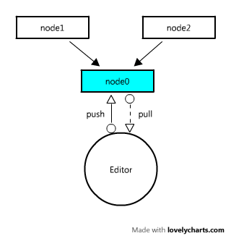
III. Des entités Kevoree pour le Web
MasterServer
Echoer
Queuer
Basic
Push & Pull uniquement possibles via le serveur maître
Push: le serveur déploie le modèle courant à tous les clients connectés
Pull: le serveur renvoie son modèle courant

Slide 22
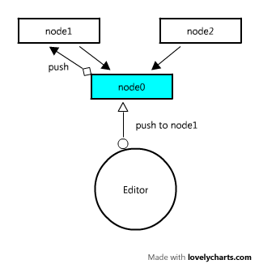
III. Des entités Kevoree pour le Web
MasterServer
Echoer
Queuer
Basic
Etend le groupe MasterServer
Permet d’effectuer les « push » et « pull » sur les clients
Le serveur parcourt la liste des clients connectés et envoi ou récupère le modèle du nœud, si il est connecté
Implémentation plus souple

Slide 23
III. Des entités Kevoree pour le Web
MasterServer
Echoer
Queuer
Basic
Etend le groupe Echoer
Cette architecture est rendue possible grâce au modèle d’abstraction
Toutes les entités d’un modèle Kevoree connaissent la globalité de l’architecture

Slide 24
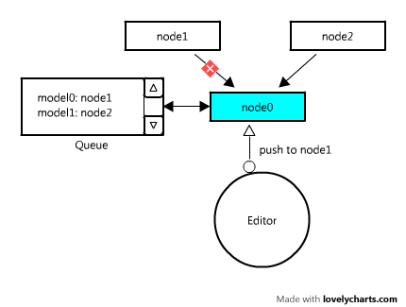
III. Des entités Kevoree pour le Web
MasterServer
Echoer
Queuer
Basic
Permet d’effectuer les « push » et « pull » sur les clients même s’ils sont déconnectés
Enregistre les requêtes dans une file d’attente afin de transmettre la demande lors de la connexion du nœud cible

Slide 25
III. Des entités Kevoree pour le Web
Kevoree Group
Web Socket
Ouverture des architectures au Web
Kevoree Channel
Les canaux fonctionnent sur le même principe
Utilisation des Web Sockets pour transférer les messages
Une implémentation « basique » et une implémentation basée sur une architecture centralisée (serveur maître)

Slide 26
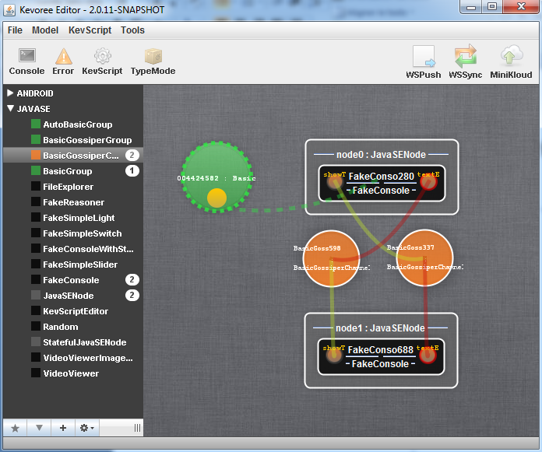
IV. Application Web d’édition de modèles

Slide 27
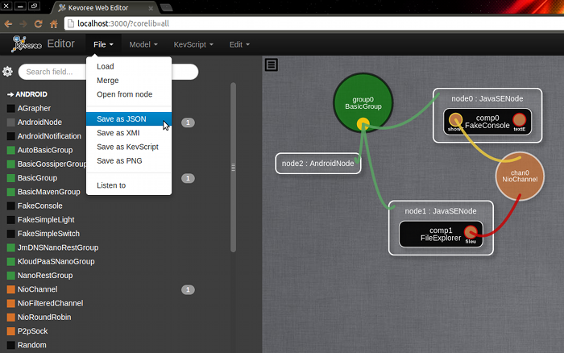
IV. Application Web d’édition de modèles

Slide 28

IV. Application Web d’édition de modèles
Proposer une alternative à l’éditeur Java
Garder les mêmes fonctionnalités
Charte graphique identique pour les entités du modèle
Améliorer l’ergonomie
Filtres, champs de recherche
Application Web = multiplateformes
« Responsive design » pour les tablettes tactiles

Slide 29


IV. Application Web d’édition de modèles
Réécriture de la librairie standard Kevoree en Kotlin
Langage statiquement typé (comme Java)
Compilation pour la JVM ou en Javascript
Possibilité d’utiliser Kevoree dans l’application Web
Gain de temps
Plus grande fiabilité dans le code

Slide 30



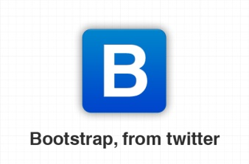

IV. Application Web d’édition de modèles
Kevoree Web Editor

Slide 31

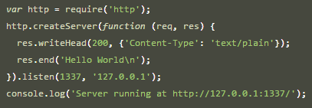
IV. Application Web d’édition de modèles
Moteur d’exécution de Javascript de Google Chrome (V8)
Multitude de modules libres et open-source
« Node-java » permet d’exécuter du Java depuis le Javascript
Environ 1000 lignes de code
Très peu de logique côté serveur
Changement d’implémentation pour le serveur facilité

Slide 32
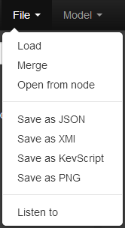
IV. Application Web d’édition de modèles
Chargement & sauvegarde de modèles
Depuis ou vers un fichier (XMI, JSON, PNG)
Depuis un nœud Kevoree (« open from node »)

Slide 33
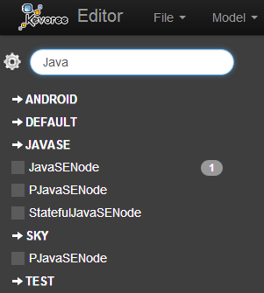
IV. Application Web d’édition de modèles
Chargement & sauvegarde de modèles
Depuis ou vers un fichier (XMI, JSON, PNG)
Depuis un nœud Kevoree (« open from node »)
Liste des différents types disponibles
Différents filtrages possibles
Par nom (ici, « Java »)

Slide 34
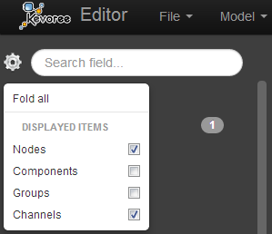
IV. Application Web d’édition de modèles
Chargement & sauvegarde de modèles
Depuis ou vers un fichier (XMI, JSON, PNG)
Depuis un nœud Kevoree (« open from node »)
Liste des différents types disponibles
Différents filtrages possibles
Par nom (ici, « Java »)
Par type d’abstraction (node, channel, etc.)
Améliorer l’expérience utilisateur

Slide 35

IV. Application Web d’édition de modèles
Abstraction
Logique métier de l’éditeur
Représentation du modèle de Kevoree
Contrôle
Un contrôleur par entité du modèle
Travail de vérification des entrées de l’utilisateur
Présentation
Représente graphiquement l’abstraction
Permet à l’utilisateur de fournir des informations
Délègue le traitement au contrôleur associé

Slide 36
IV. Application Web d’édition de modèles
Factory
Utilisé pour créer des objets dans l’abstraction
Permet de créer des contrôleurs plutôt que des abstractions
Visitor
Effectue les traitements sur le modèle Kevoree courant
Ajout d’instance, suppression, mise à jour
Command
Réification des actions possibles dans l’éditeur

Slide 37
Conclusion
Montée en compétences Kevoree
Architectures Kevoree plus ouvertes au monde du Web
Montée en compétences en technologie Web
Ingénieur de recherche pour HEADS
Notes:
Rajouter HEADS

